Slide 1
Δ&Ε Appathon: Ιωάννης Νικολόπουλος, 03115170
Παραλλαγή του CTGOV-02, ή αλλιώς “Δες τι πήραν / Βρες τι πήραν”
Αν η παρουσίαση δεν εμφανίζεται σωστά, μπορείτε να τη δείτε από το PDF με το ίδιο όνομα ή εδώ: https://docs.google.com/presentation/d/1LHVwWmRfqyo-ugiqUQymu_Kjcvj_gAjgiY0Mm7-32UA/edit?usp=sharing

Slide 2





Setup:
Requirements:
-npm (version 6.13.4)
-Python (version 3.8.3)
-Docker (version 19.03.12) with mongoDB (version 4.2.8)
Εκκίνηση Vue server:
Άνοιγμα Python Virtual Environment και εκκίνηση Flask server:
Εκκίνηση βάσης MongoDB μέσω του Docker:
+εισαγωγή δεδομένων (βλ. README!)

Slide 3


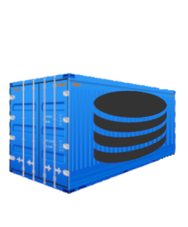
Αρχιτεκτονική:
Δεδομένα -> JSON
Δεδομένα
axios + CORS
PyMongo
Συλλογές (Studies, Accounts, Scores)

Slide 4

Τοποθεσίες κώδικα:
(!) Μπορείτε να δείτε αν τα δεδομένα εισάγονται σωστά στη βάση χρησιμοποιώντας το Robo3T.
Κώδικας Backend:
./env/app.py
Κώδικας Frontend:
./client/src/components και ./client/src/App.vue\
Κώδικας εξόρυξης δεδομένων:
./env/MiscPython/populate.py

Slide 5
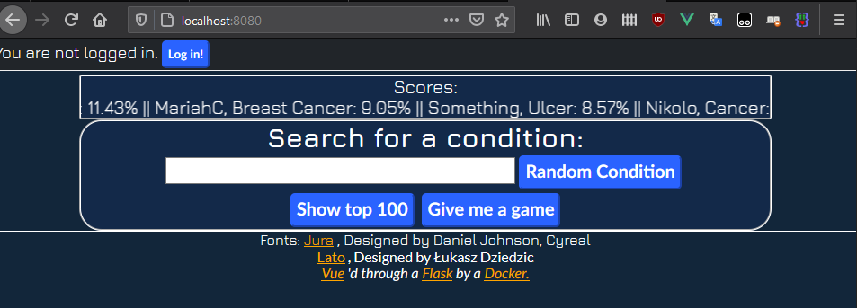
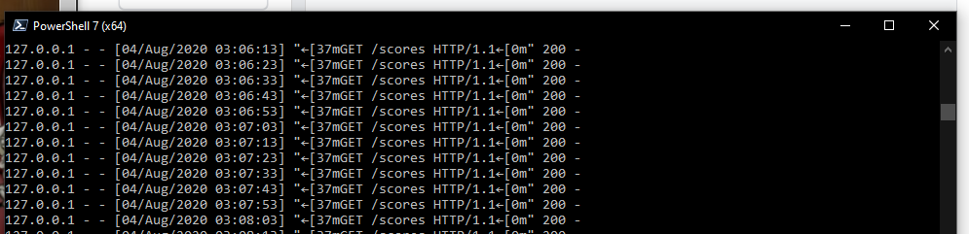
Δοκιμή 0.5: Πρόσβαση στα σκορ
Ανοίξτε τη σελίδα (http://localhost:8080/) Μόλις φορτώσει, πρέπει να εμφανίζονται τα σκορ στην κορυφή...
...και τα requests να γίνονται τακτικά στο terminal του Flask.

Slide 6
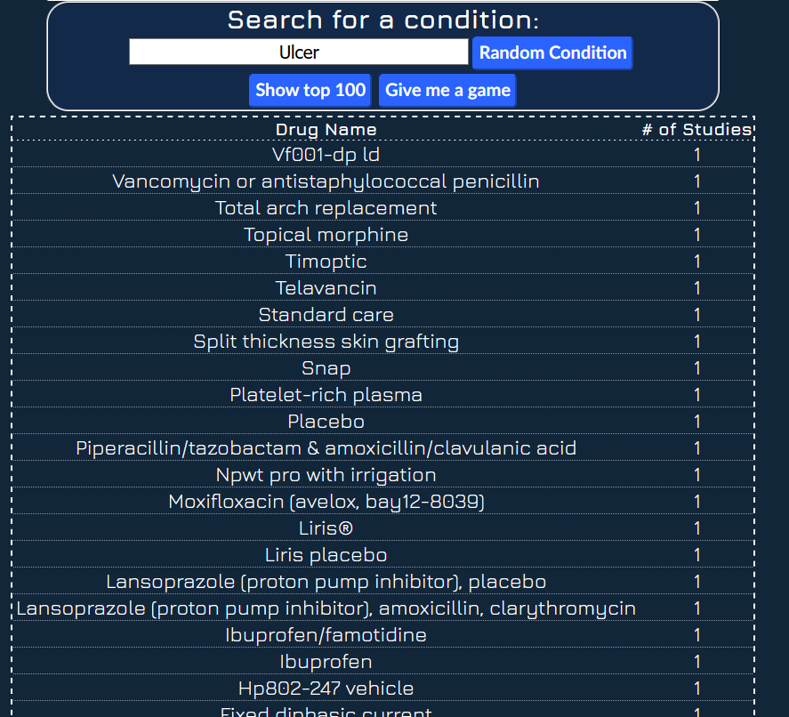
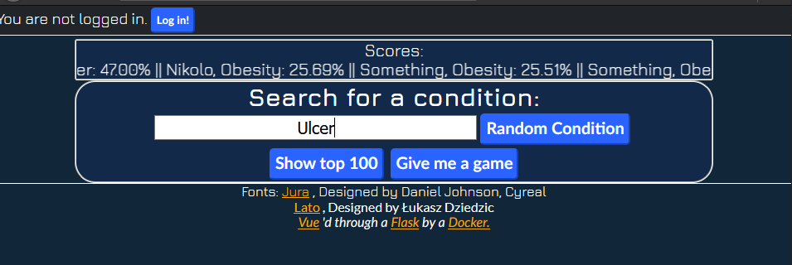
Δοκιμή 1: Επιστροφή Φαρμάκων
Άνοιγμα της σελίδας
Εισαγωγή του ονόματος μιας ασθένειας στο πεδίο και πάτημα “enter” ή “Show top 100”:
Τα αποτελέσματα εμφανίζονται σε πίνακα κάτω από το πεδίο:
(!) Δοκιμή 1.5: το κουμπί Random Condition φέρνει με κάθε πάτημα στο πεδίο μια τυχαία ασθένεια και όχι Lupus.

Slide 7

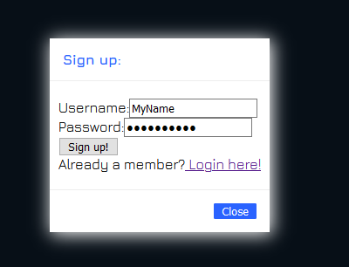
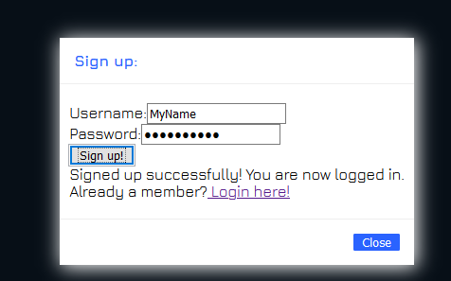
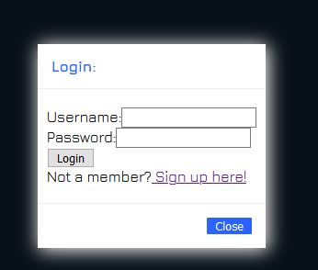
Δοκιμή 2: Sign up
Πατήστε το κουμπί “Log in!” και μετά το σύνδεσμο “Sign up here!”
Συμπληρώστε τα username και password και πατήστε enter.
Αν όλα πάνε καλά, θα εμφανιστεί το αντίστοιχο μήνυμα και το modal θα κλείσει.
...ή μήνυμα πως το username υπάρχει ήδη ή πως κάτι δεν πήγε καλά.

Slide 8
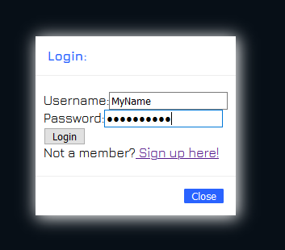

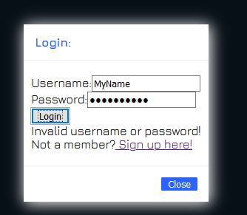
Δοκιμή 3: Login, αλλαγή Password
(!) Aν είναι logged in κάποιος λογαριασμός, πατήστε πρώτα το κουμπί Logout.
Πατήστε το κουμπί “Log in!” και συμπληρώστε τα στοιχεία του λογαριασμού.
Πατήστε enter ή το κουμπί Login
Αν όλα πάνε καλά, το modal θα κλείσει ή θα εμφανιστεί το αντίστοιχο μήνυμα.

Slide 9
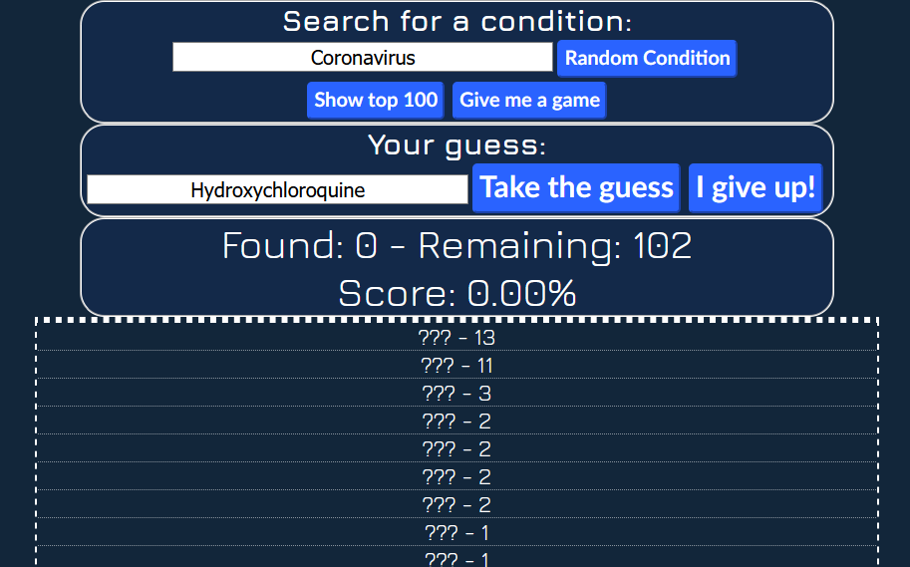
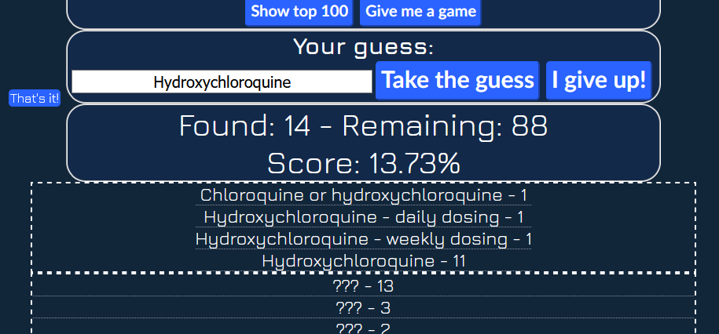
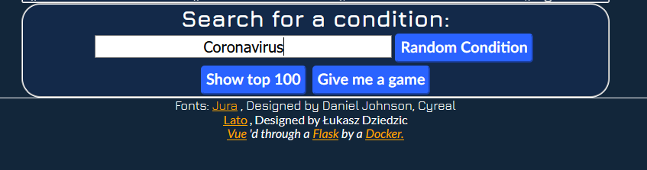
Δοκιμή 4: Εκκίνηση παιχνιδιού
Συμπληρώστε μια ασθένεια στο πεδίο (ή πατήστε το Random Condition) και πατήστε το κουμπί “Give me a game”.
Θα εμφανιστεί το UI του παιχνιδιού. Συμπληρώστε το όνομα του φαρμάκου στο πεδίο και πατήστε enter.
Αν υπάρχει στη λίστα, θα εμφανιστεί στην κορυφή μαζί με ένα μήνυμα στο πλάι. Αν δεν υπάρχει, θα εμφανιστεί αρνητικό μήνυμα.

Slide 10
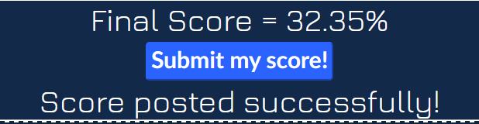
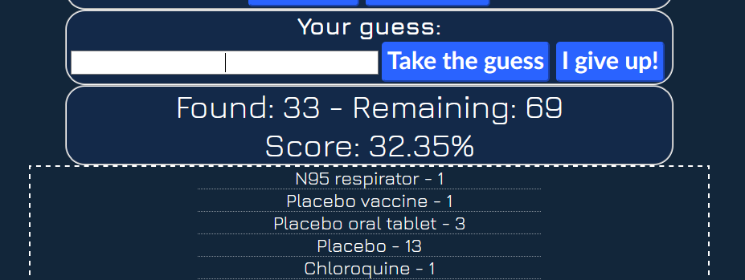
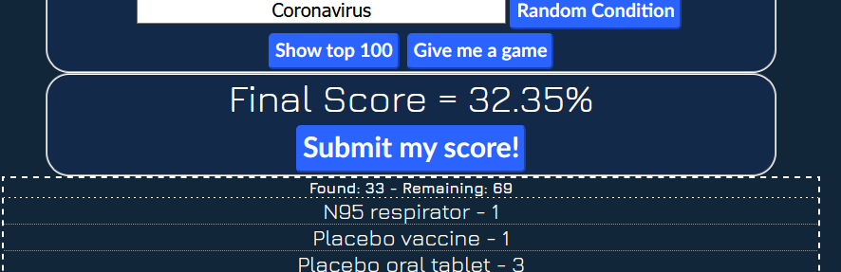
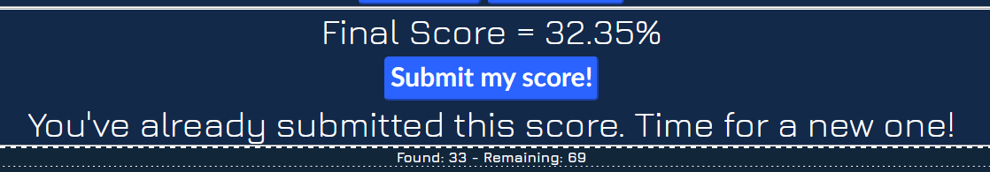
Δοκιμή 5: Υποβολή score
Στο UI του παιχνιδιού, πατήστε το κουμπί “I give up!”.
Θα εμφανιστεί το τελικό score μαζί με το κουμπί υποβολής. Πατήστε το.
Αν είστε logged in και όλα πάνε καλά, θα εμφανιστεί μήνυμα επιτυχίας. Αν πατήσετε πάλι το κουμπί υποβολής, πρέπει να μην δέχεται το σκορ.
(!) Αν δεν είστε logged in, πρέπει να ανοίγει το modal του login.

Slide 11


